Slide 1
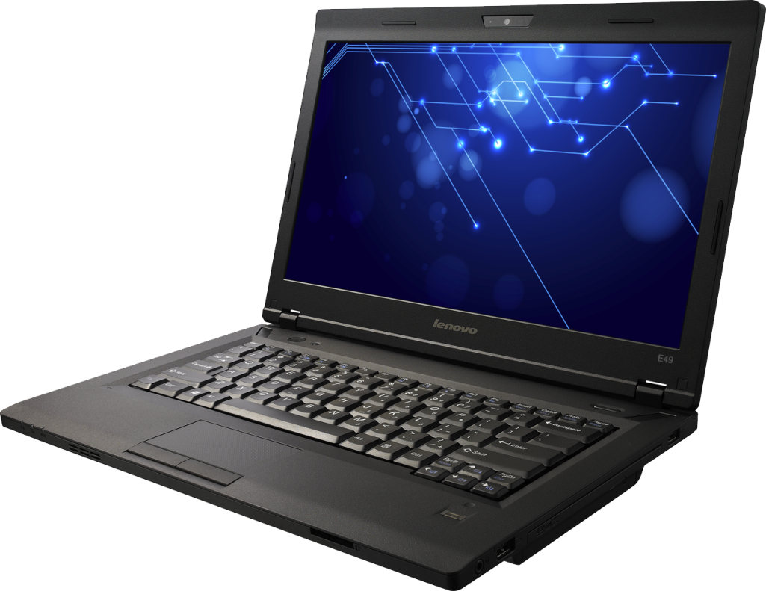
Информация и информационные процессы
Автор:
учитель информатики МБОУ УСОШ №4
Савкин К.И.

Slide 2
Восприятие информации человеком
Информацию мы начинаем получать с момента рождения. Получая информацию, мы учимся разговаривать, играть, читать. Вопросы, ответы, просьбы, смех и слезы – все это информация. Общение людей друг с другом связано с получением информации. Любая совместная деятельность людей (работа, игра, учеба, спорт) невозможна без обмена информацией. Информация, получаемая человеком, обычно касается каких-то предметов или нас самих и связана с событиями, которые происходят в окружающем нас мире.
Окружающий
мир
Органы чувств
Зрение Вкус Обоняние Осязание Слух
Мозг человека (память)

Slide 3
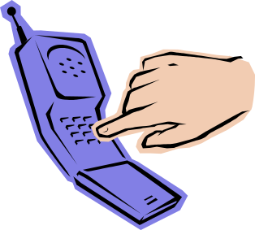




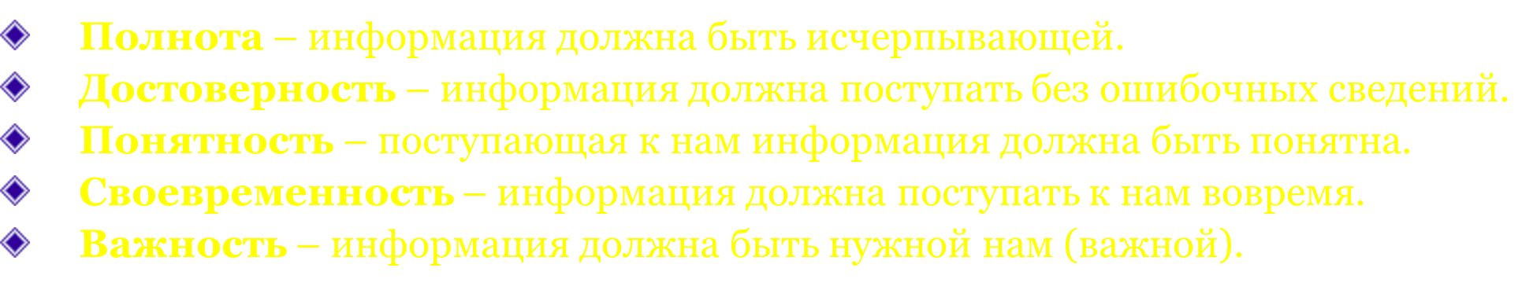
Информация
это сведения, которые человек получает в общении с природой и обществом с помощью своих органов чувств.
Свойства информации

Slide 4
Представление информации
Язык – символьная система представления и обмена
информацией
Естественные
языки
русский
английский
китайский
и другие
Формальные языки
язык математики
язык музыки
язык химии
и другие
Устная форма
(речь)
Письменная форма
(письменность)
Языки, используемые
в информатике

Slide 5
Информационные процессы
Процессы, связанные со сбором, хранением, поиском, обработкой, кодированием и передачей информации, называют информационными процессами.
Информационные процессы
получение
хранение
передача
обработка

Slide 6
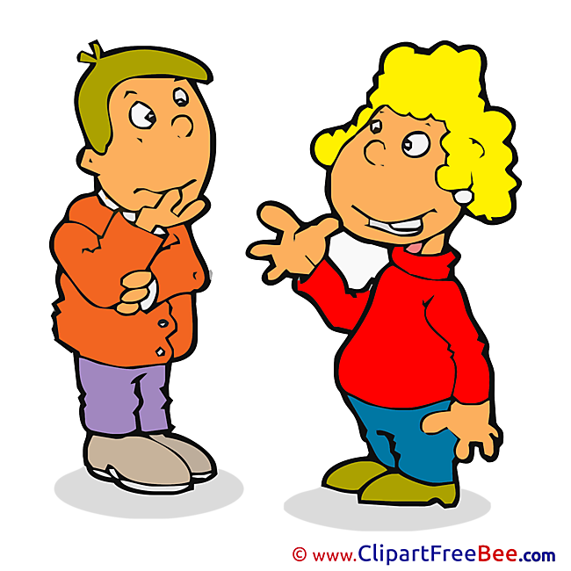

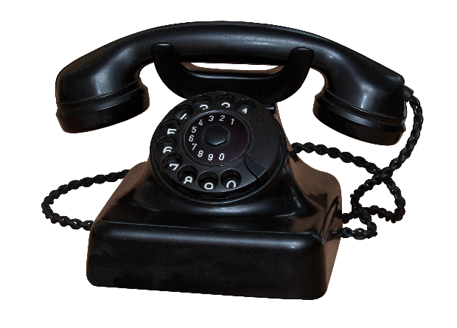
Разговаривая, мы передаем друг другу информацию.
В древности для передачи информации отправляли с гонцом письмо.
Люди придумали много разных устройств для быстрой передачи информации: телевизор, радио, телеграф, телефон.

Slide 7


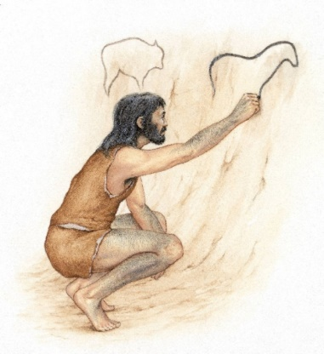
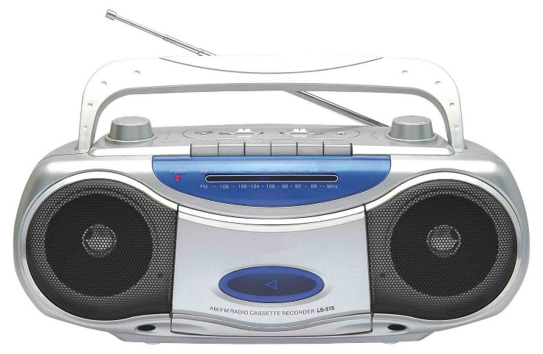
Хранение информации
Информация хранится в книге. Информационным носителем является бумага.
Денежная информация хранится в банке.
В период первобытности люди использовали
рисунки, зарубки на палках, узелки
на веревках.
В нашем веке был изобретен магнитофон. Магнитная запись позволяет сохранять звук. А видеомагнитофон позволяет записывать и изображения.

Slide 8





Информационные процессы в компьютере
С информацией может работать не только человек.
Компьютер – это устройство для работы
с информацией. Одну и ту же информацию
можно представить разными способами.
Например, поздравление другу можно нарисовать,
записать пожелания текстом, записать свою поздравительную речь
на аудио или видео кассету.
Компьютер может работать с информацией разного вида: текстовой, числовой, графической, звуковой.

Slide 9

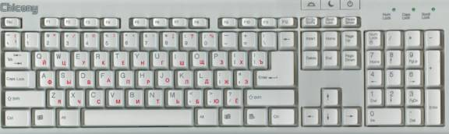
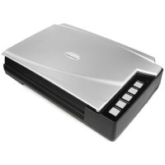
При работе компьютера с информацией происходят те же информационные процессы, что и у человека. Это ввод информации, хранение, обработка и вывод.
Ввод информации в компьютер
Как компьютер получает информацию? У него нет органов чувств как у человека. Для ввода информации в компьютер существуют специальные устройства. Например, с клавиатуры можно ввести текстовую и числовую информацию,
а с помощью сканера – графическую.

Slide 10

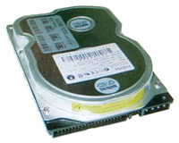

Хранение информации в компьютере
Для переноса и хранения данных используют гибкие магнитные диски (дискеты). Емкость такого диска равна 1,44 Мбайт.
Жесткий диск делается из металла и покрывается магнитным слоем. Несколько таких дисков собираются в пакет. Благодаря такой конструкции жесткий диск может хранить намного больше информации, чем дискета. Емкость такого диска измеряется в гигабайтах.
Для переноса и хранения больших объемов данных используют лазерные компакт-диски, получившие обозначение CD. Емкость такого диска 650 – 700 Мбайт.

Slide 11



Обработка информации в компьютере
Для обработки информации в компьютере есть несколько специальных микросхем, одна из которых, главная, называется центральным процессором. Центральный процессор отвечает за обработку информации и за управление другими устройствами компьютера.
Вывод информации в компьютере
I. Принтер - выводит на бумагу тексты и картинки, подготовленные на компьютере. Наиболее распространены матричные, струйные и лазерные принтеры.
II. Плоттер – выводит на бумагу графические данные – выполняет качественные цветные печатные копии сложных схем, графиков, чертежей, географических карт, архитектурных проектов.

Slide 12


III. Устройства звукового вывода –
обеспечивают вывод и воспроизведение
звуковой информации: музыки,
человеческого голоса и т.д. Для
этого предназначены динамики,
колонки, наушники.
IV. Монитор – выводит информацию,
имеющуюся в компьютере на экран.
Кодирование информации
Для того, чтобы информацию сохранить, ее надо закодировать. Любая информация всегда хранится в виде кодов. Система такого кодирования – это обыкновенная азбука. Жители других стран те же самые слова запишут по-другому, другими буквами – у них своя азбука. В некоторых странах вместо букв используют иероглифы – это еще более сложный способ кодирования информации. Можно кодировать и звуки: мелодию можно записать с помощью нот. В виде кодов хранятся и изображения.

Slide 13
Для того, чтобы информацию сохранить, ее надо закодировать. Любая информация всегда хранится в виде кодов. Когда мы пишем что-то в тетради, мы на самом деле кодируем информацию с помощью специальных символов. Эти символы всем знакомы – они называются буквами. И система такого кодирования – это обыкновенная азбука. Жители других стран те же самые слова запишут по-другому, другими буквами – у них своя азбука. В некоторых странах вместо букв используют иероглифы – это еще более сложный способ кодирования информации. Можно кодировать и звуки: мелодию можно записать с помощью нот. В виде кодов хранятся и изображения.

Slide 14



Декодирование информации
В повседневной жизни мы сталкиваемся с расшифровыванием различной информации, замаскированной в виде задач, загадок, ребусов.
Декодирование информации – это преобразование закодированной в виде условных обозначений (или сигналов) информации в привычную для нас форму представления информации.
Кодирование информации
В жизни мы часто сталкиваемся с закодированной информацией, т.е. С такой информацией, которая передается специальными значками (кодами). Это нотная запись в музыке, это и звуки речи – фонетические знаки (транскрипции),это и календарь погоды – хорошо вам знакомые значки.

Slide 15

Спасибо
за внимание!

